Slide 1
建设工程管理专业
教学资源库

Slide 2
装配式建筑
施工技术
现场装配准备与吊装
主讲人：许崇华 时间：2020.02

Slide 3
目录/CONTENT
01
竖向构件现场装配准备与吊装
02
水平构件现场装配准备与吊装
混凝土制作与浇筑

Slide 4
PART 02
水平构件现场装配准备与吊装

Slide 5
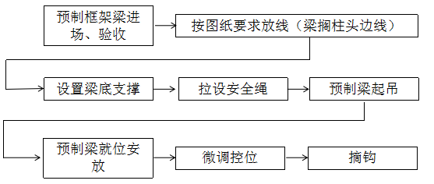
水平构件现场装配准备与吊装
预制框架梁吊装施工
一、预制框架梁吊装施工流程

Slide 6
水平构件现场装配准备与吊装
预制框架梁吊装施工
二、施工要点
1、弹控制线
测出柱顶与梁底标高误差，柱上弹出梁边控制线。
2、注写编号
在构件上标明每个构件所属的吊装顺序和编号，便于吊装人员辨认。
3、梁底支撑
梁底支撑采用立杆支撑+可调顶托+100mm×100mm 木方，预制梁的标高通过支撑体系的顶丝来调节。

Slide 7
水平构件现场装配准备与吊装
预制框架梁吊装施工
二、施工要点
4、起吊
（1）梁起吊时，用吊索钩住扁担梁的吊环，吊索应有足够的长度以保证吊索和扁担梁之间的角度≥60°。
（2）当梁初步就位后，两侧借助柱头上的梁定位线将梁精确校正，在调平同时将下部可调支撑上紧，这时方可松去吊钩。
（3）主梁吊装结束后，根据柱上已放出的梁边和梁端控制线，检查主梁上的次梁缺口位置是否正确，如不正确，需做相应处理后方可吊装次梁，梁在吊装过程中要按柱对称吊装。
5、预制梁板柱接头连接
（1）键槽混凝土浇筑前应将键槽内的杂物清理干净，并提前24h浇水湿润。
（2）键槽钢筋绑扎时，为确保钢筋位置的准确，键槽预留 U 形开口箍，待梁柱钢筋绑扎完成，在键槽上安装∩形开口箍与原预留 U 形开口箍双面焊接 5d（d 为钢筋直径）。

Slide 8
水平构件现场装配准备与吊装
预制框架梁吊装施工
二、施工要点
4、起吊
（1）梁起吊时，用吊索钩住扁担梁的吊环，吊索应有足够的长度以保证吊索和扁担梁之间的角度≥60°。
（2）当梁初步就位后，两侧借助柱头上的梁定位线将梁精确校正，在调平同时将下部可调支撑上紧，这时方可松去吊钩。
（3）主梁吊装结束后，根据柱上已放出的梁边和梁端控制线，检查主梁上的次梁缺口位置是否正确，如不正确，需做相应处理后方可吊装次梁，梁在吊装过程中要按柱对称吊装。
5、预制梁板柱接头连接
（1）键槽混凝土浇筑前应将键槽内的杂物清理干净，并提前24h浇水湿润。
（2）键槽钢筋绑扎时，为确保钢筋位置的准确，键槽预留 U 形开口箍，待梁柱钢筋绑扎完成，在键槽上安装∩形开口箍与原预留 U 形开口箍双面焊接 5d（d 为钢筋直径）。

Slide 9
水平构件现场装配准备与吊装
预制框架梁吊装施工
三、预制梁或叠合梁安装应符合下列规定:
1、安装顺序宜遵循先主梁后次梁、先低后高的原则。
2、安装前，应测量并修正临时支撑标高，确保与梁底标高一致，并在柱上弹出梁边控制线;安装后根据控制线进行精密调整。
3、安装前，应复核柱钢筋与梁钢筋位置、尺寸，对梁钢筋与柱钢筋位置有冲突的，应按经设计单位确认的技术方案调整。
4、安装时梁伸人支座的长度与搁置长度应符合设计要求。
5、安装就位后应对水平度、安装位置、标高进行检查。
6、叠合梁的临时支撑，应在后浇混凝土强度达到设计要求后方可拆除。

Slide 10
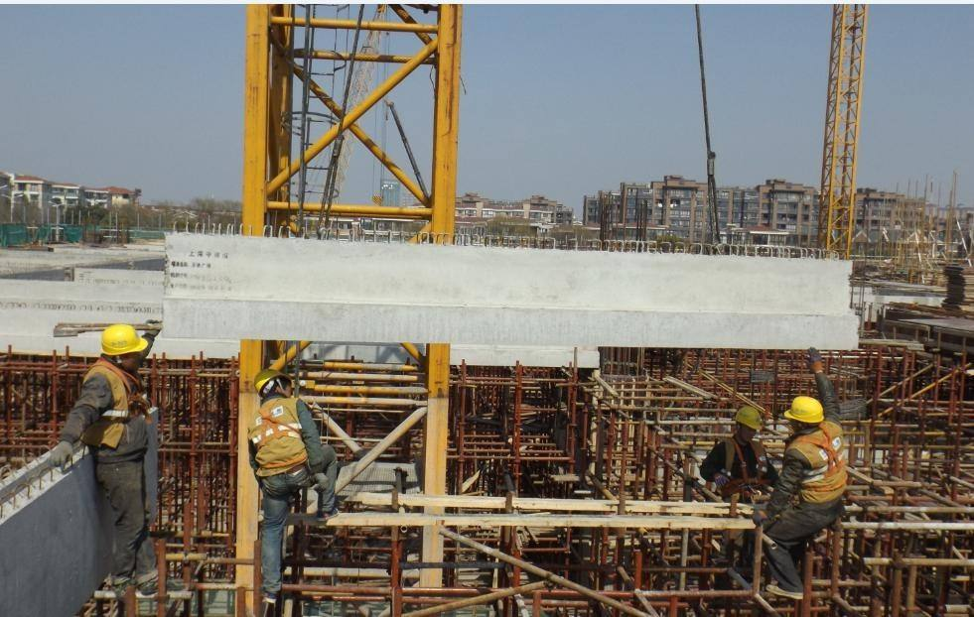
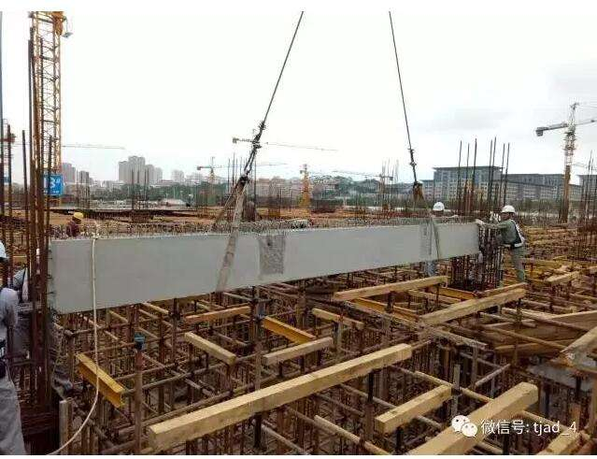
水平构件现场装配准备与吊装
预制框架梁吊装施工

Slide 11
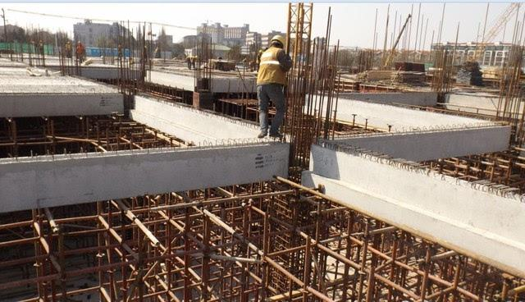
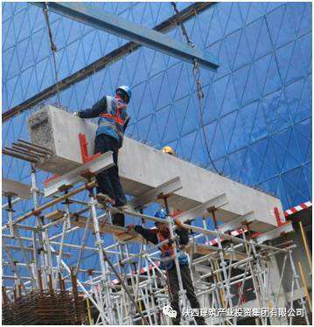
水平构件现场装配准备与吊装
预制框架梁吊装施工

Slide 12
谢谢观看
主讲人：许崇华 时间：2020.02

